Slide 1
Scripts
Estruturas condicionais

Slide 2
IF
Em qualquer linguagem de programação é extremamente importante podermos analisar um certo conteúdo ou resultado para direcionar a execução do nosso programa e determinar uma rotina ou outra a ser executada.
A principal estrutura de decisão em programação é definida pelo comando IF, que traduzindo do inglês é SE, sua sintaxe básica é bem simples.

Slide 3
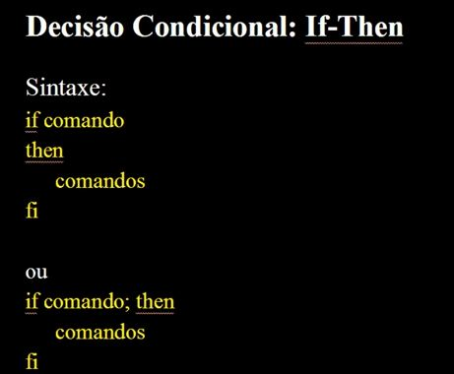
IF

Slide 4
IF
A declaração if do shell bash executa o comando definido na linha if.
Se o status de saída do comando for true os comandos listados após a seção then serão executados.
Caso contrário, esses comandos serão ignorados

Slide 5
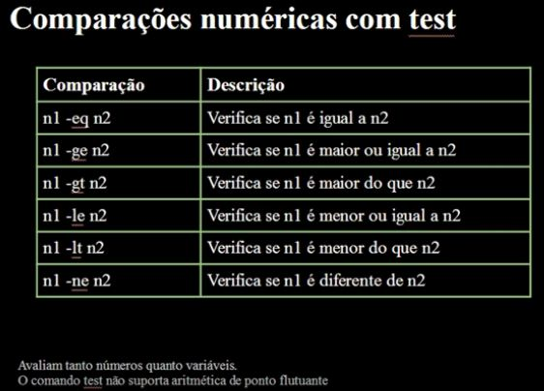
Comparadores lógicos

Slide 6
Exemplo 1
Antes de mais nada abra seu terminal crie na sua Área de Trabalho uma pasta chamada Scripts, dentro dela criaremos a pasta Aula3.
Para testar isso na prática, usaremos o editor nano e criaremos o Ex1.sh dentro da pasta Aula3.
$ nano Ex1.sh

Slide 7
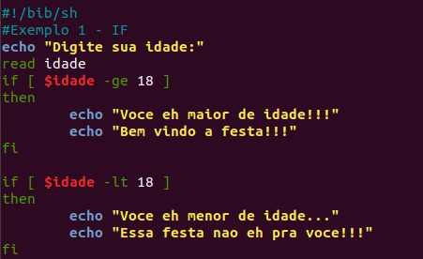
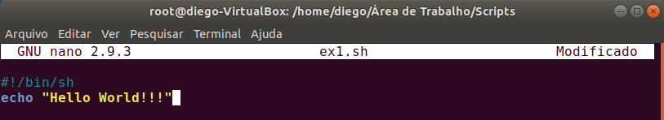

Slide 8
IF – ELSE
Podemos incrementar nosso comando IF com o uso do ELSE, que pode ser entendido como “caso contrário / se não”.
Veja bem, falamos que o bloco de comandos do IF é executado somente quando o teste for verdadeiro correto? E se o valor do teste for falso?
Aí é que entra o ELSE, o bloco de comandos do ELSE é executado sempre que o teste tiver um resultado falso.

Slide 9
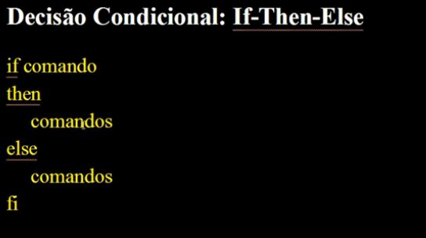
IF – ELSE

Slide 10
Exemplo 2
Para testar isso na prática, usaremos o editor nano e criaremos o Ex2.sh
$ nano Ex2.sh

Slide 11
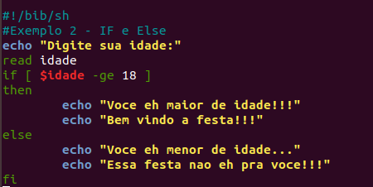

Slide 12
Exemplo 3
Vamos ver mais um exemplo, usaremos o editor nano e criaremos o Ex3.sh
$ nano Ex3.sh

Slide 13
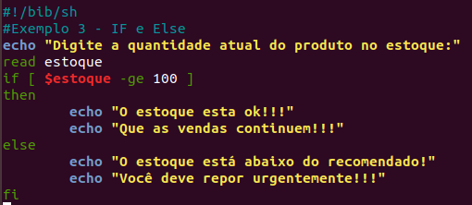

Slide 14
Case
Esse comando verifica condições múltiplas que podem ocorrer em uma variável, em formato parecido com uma lista.
A estrutura case substitui e simplifica o uso do if com várias declarações.
O comando case compara o valor de uma variável ou expressão com os valores da lista criada.
Se os valores “baterem”, o shell executará os comandos especificados para o valor.

Slide 15
Case
case $variável in
Valor1)
Comandos1;;
Valor2)
Comandos 2;;
Valor3)
Comandos 3;;
*)
Comandos-padrão;;
esac

Slide 16
Exemplo 4
Para testar isso na prática, usaremos o editor nano e criaremos o Ex4.sh
$ nano Ex4.sh

Slide 17
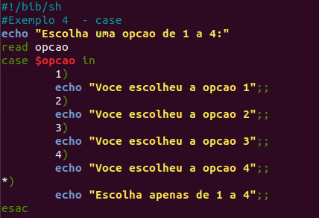

Slide 18
Exemplo 5
Vamos ver mais um exemplo, usaremos o editor nano e criaremos o Ex5.sh
$ nano Ex5.sh

Slide 19
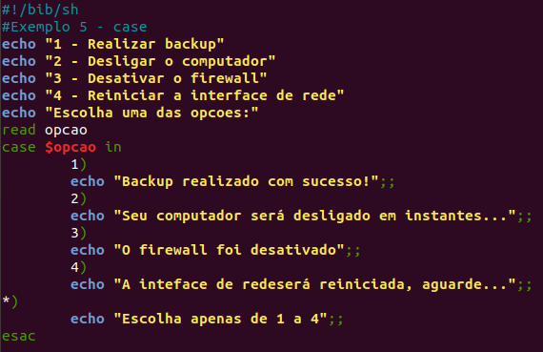

Slide 20
Duvidas???

Slide 21
Desafios
Crie um Script que receba dois números e escreva se o primeiro número é maior, ou se o segundo número é maior.
Faça um Script que receba 4 notas de um aluno calcule e exiba sua média. Se a média for maior ou igual 5 Exibir “Aprovado”, senão exibir “Reprovado”.
Faça um script utilizando case onde o usuário digita um número de 1 a 7 e retorna o dia da semana, Ex: 1 – Domingo, 2- segunda, 3- terça, etc...
Faça um Script que receba dois números digitados pelo usuário, então peça para ele escolher opções de 1 a 4 e realize o calculo de acordo (1 – Soma, 2 – Subtração, 3- Multiplicação ou 4 – Divisão).

